Slide 1



संयुक्त व्यंजन, संयुक्ताक्षर एवं द्वित्व व्यंजन
CLASS: II
SUBJECT : (HINDI)
CHAPTER NUMBER: पाठ- 9
TOPIC :संयुक्त व्यंजन, संयुक्ताक्षर एवं द्वित्व व्यंजन SUB TOPIC:
लघु उत्तरीय प्रश्न , संयुक्ताक्षर एवं द्वित्व व्यंजन को अलग करें

Slide 2

संयुक्त व्यंजन
संयुक्त व्यंजन 4 होते हैं
क्ष
त्र
ज्ञ
श्र

Slide 3
संयुक्ताक्षर
जब किसी शब्द में अलग-अलग प्रकार के दो व्यंजन एक साथ आ जाते हैं उसे संयुक्ताक्षर कहते हैं।
च्
+
छ
-
च्छ
प्
त
-
प्त
+
य
-
प्य
प्
+
क्
+
ख
-
क्ख

Slide 4
द्वित्व व्यंजन
एक वर्ण का अपने जैसे वर्ण के साथ आना द्वित्व व्यंजन कहलाता है।
क्
+
क
=
क्क
ल्
+
ल
=
ल्ल
ट्
+
ट
=
ट्ट
च्
+
च
=
च्च
त्
+
त
=
त्त
स्
+
स
=
स्स

Slide 5
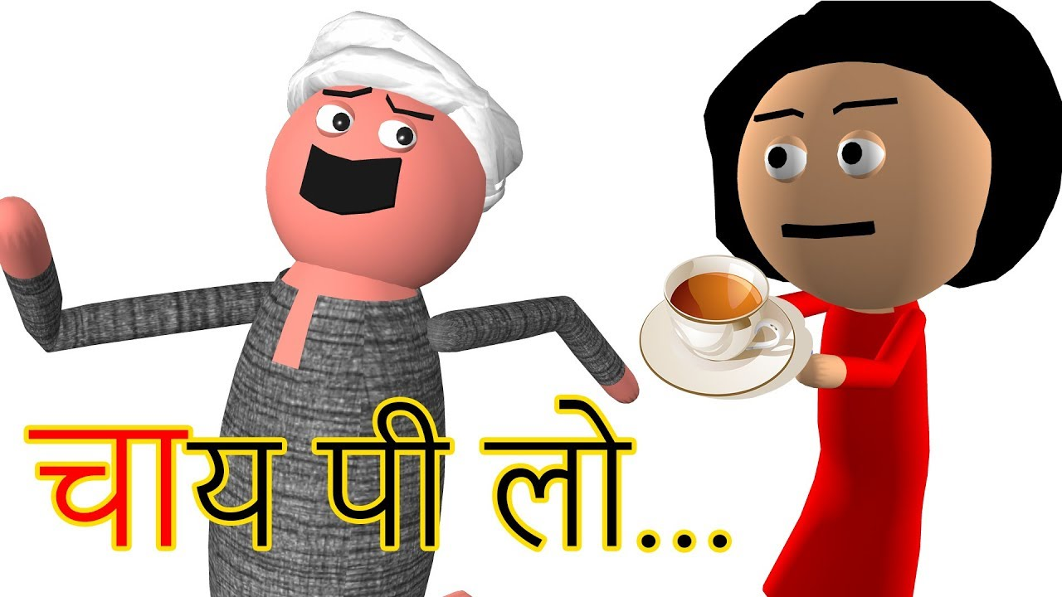
मेरे पिताजी प्याले में चाय पीते हैं। चाय का स्वाद उन्हें अच्छा लगता है । छुट्टी के दिन मैं अपने पिताजी के साथ आटा चक्की जाता हूँ । मैं बाजार से मिट्टी के खिलौने लाता हूँ ।

Slide 6
दिए गए प्रश्नों के उत्तर दें
क. पक्षी के नेत्र कैसे हैं?
उः पक्षी के नेत्र बहुत सुंदर है।
ख. पिताजी किसमें चाय पीते हैं?
उः पिताजी प्याली में चाय पीते हैं।

Slide 7
दिए गए प्रश्नों के उत्तर दें
ग. चाय का स्वाद कैसा था?
उः चाय का स्वाद अच्छा था।
घ. मैं बाजार से क्या लाता हूँ?
उः मैं बाजार से मिट्टी के खिलौने लाता हूँ ।

Slide 8
संयुक्ताक्षर और द्वित्व व्यंजन को अलग करें
दिल्ली
प्यार
स्वच्छ
मक्खन
बच्चा
पत्ता
संयुक्ताक्षर
द्वित्व व्यंजन
स्वच्छ
दिल्ली
मक्खन
बच्चा
प्यार
पत्ता

Slide 9
सीखने का प्रतिफल
छात्रों के लेखन विधि के विकास के साथ शब्दावली में विकास होगी

Slide 10
THANKING YOU
ODM EDUCATIONAL GROUP

